Slide 1
Erhöhtes Kreatinin - wie weiter ?
Männlich 67 Jahre, 175cm, 74 kg, 155/100 mmHg
Serum-Kreatinin 580 μg/L (7,5 mg/dL), K⁺ 6,7 mmol/L
Oligo-/Anurie 200 mL/d
Candesartan 80 mg, Hydrochlorothiazid 25 mg, Metoprolol 100 mg
Notes:
In der Hausarztpraxis fast immer Anamnese bekannt

Slide 2
IMPP GK2 Symptomteil
10.1 Abnormer Harngeruch
10.2 Anurie
10.3 Ausfluss aus der Harnröhre
10.4 Erschwerte Miktion
10.5 Hämaturie
10.6 Harninkontinenz
10.7 Harntransportstörungen
10.8 Harnverfärbung bzw. -trübung
10.9 Harnverhaltung
10.10 Nykturie
10.11 Oligurie
10.12 Pollakisurie
10.13 Polyurie
10.14 Schaumiger Harn
10.15 Schmerzhafte Miktion
Erhöhter Blutdruck
3.5 Kreislaufstillstand
3.6 Niedriger Blutdruck
Notes:
In der Hausarztpraxis fast immer Anamnese bekannt

Slide 3
IMPP GK2 Krankheitsteil
Hyperparathyreoidismus und sonstige Krankheiten der Nebenschilddrüse
Unterfunktion und andere Störungen der Hypophyse (z.B. Hypopituitarismus,
Diabetes insipidus)
Cushing-Syndrom
Hyperaldosteronismus (z.B. Conn-Syndrom)
Sonstige Krankheiten der Nebenniere
Essentielle (primäre) Hypertonie
Hypertensive Herzkrankheit
Hypertensive Nierenkrankheit
Sekundäre Hypertonie
Panarteriitis nodosa und verwandte Zustände (z.B. Kawasaki-Krankheit)
Sonstige nekrotisierende Vaskulopathien (z.B. Hypersensitivitätsangiitis,
Riesenzellarteriitis)
Systemischer Lupus erythematodes
Sonstige Veränderungen der Knochendichte und - Struktur
Akutes nephritisches Syndrom
Rapid-progressives nephritisches Syndrom
Rezidivierende und persistierende Hämaturie
Chronisches nephritisches Syndrom
Nephrotisches Syndrom
Akute tubulointerstitielle Nephritis
Chronische tubulointerstitielle Nephritis
Notes:
In der Hausarztpraxis fast immer Anamnese bekannt

Slide 4
IMPP GK2 Krankheitsteil
Obstruktive Uropathie und Refluxuropathie
Arzneimittel- und schwermetallinduzierte
tubulointerstitielle und tubuläre Krankheitszustände
Sonstige tubulointerstitielle Nierenkrankheiten
Chronische Niereninsuffizienz
Krankheiten infolge Schädigung der tubulären Nierenfunktion
(z.B. Renale Rachitis, Renaler
Diabetes insipidus, Renale
tubuläre Azidose, Typ 1
[Lightwood-Albright-Syndrom])
Schrumpfniere, nicht näher bezeichnet
Sonstige Krankheiten der Niere und des Ureters, anderenorts nicht klassifiziert
Gestationshypertonie [schwangerschaftsinduziert] mit
bedeutsamer Proteinurie
Eklampsie
Notes:
In der Hausarztpraxis fast immer Anamnese bekannt

Slide 5
Gliederung
Einteilung der Niereninsuffizienz
Akutes Nierenversagen und Risikofaktoren
Hypertonie
Chronische Niereninsuffizienz
Vaskulitis
SLE - Nephritis
Hypertensive Herz- und Nierenkrankheit
Nephrot.
Syndrom
Nephritisches
Syndrom
Dialyse
Shunt
Transplantation

Slide 6
Erhöhtes Kreatinin - wie weiter ?
Männlich 67 Jahre, 175cm, 74 kg, 155/100 mmHg
Durchfall, Kopf- und Gliederschmerzen ⇒ Diclofenac oral
Serum-Kreatinin vor 6 Wochen 252 μg/L (2,84 mg/dL)
Z.n. perforierter Sigmadivertikulitis, jetzt Hartmann-Ops/temp. Anus praeter; Durchfall
Allgemeine Atherosklerose, KHK, Z.n. ACB
„Acute on chronic“ Nierenversagen
Notes:
In der Hausarztpraxis fast immer Anamnese bekannt

Slide 7
Anamnese
Kompensiert oder dekompensiert ?
Akut oder chronisch ?
Genese ?
Prä- intra- oder postrenal ?
Notes:
In der Hausarztpraxis fast immer Anamnese bekannt

Slide 8
Niereninsuffizienz - Einteilung
„Kompensierte Niereninsuffizienz“/Chronisch
Progrediente, meist irreversible Einschränkung der Nierenfunktion aus unterschiedlicher Ursache die noch keiner Nierenersatztherapie bedarf
Niereninsuffizienz
Urämie
„Dekompensierte Niereninsuffizienz“/Akut
Spezifische, lebensbedrohliche Symptomatik die der baldigen Einleitung der Nierenersatztherapie bedarf

Slide 9
Akutes Nierenversagen
Prärenal
Intrarenal
Postrenal
Hämodynamisch
Sepsis
Verbrennungen
Traumata
Kardiogen
Glomerulonephritis
Interstitielle Nephritis
Rapid-progressive GN
Harnstauungsnieren
Medikamente
Alkohol
Kontrastmittel
Pyelonephritis
Strikturen

Slide 10
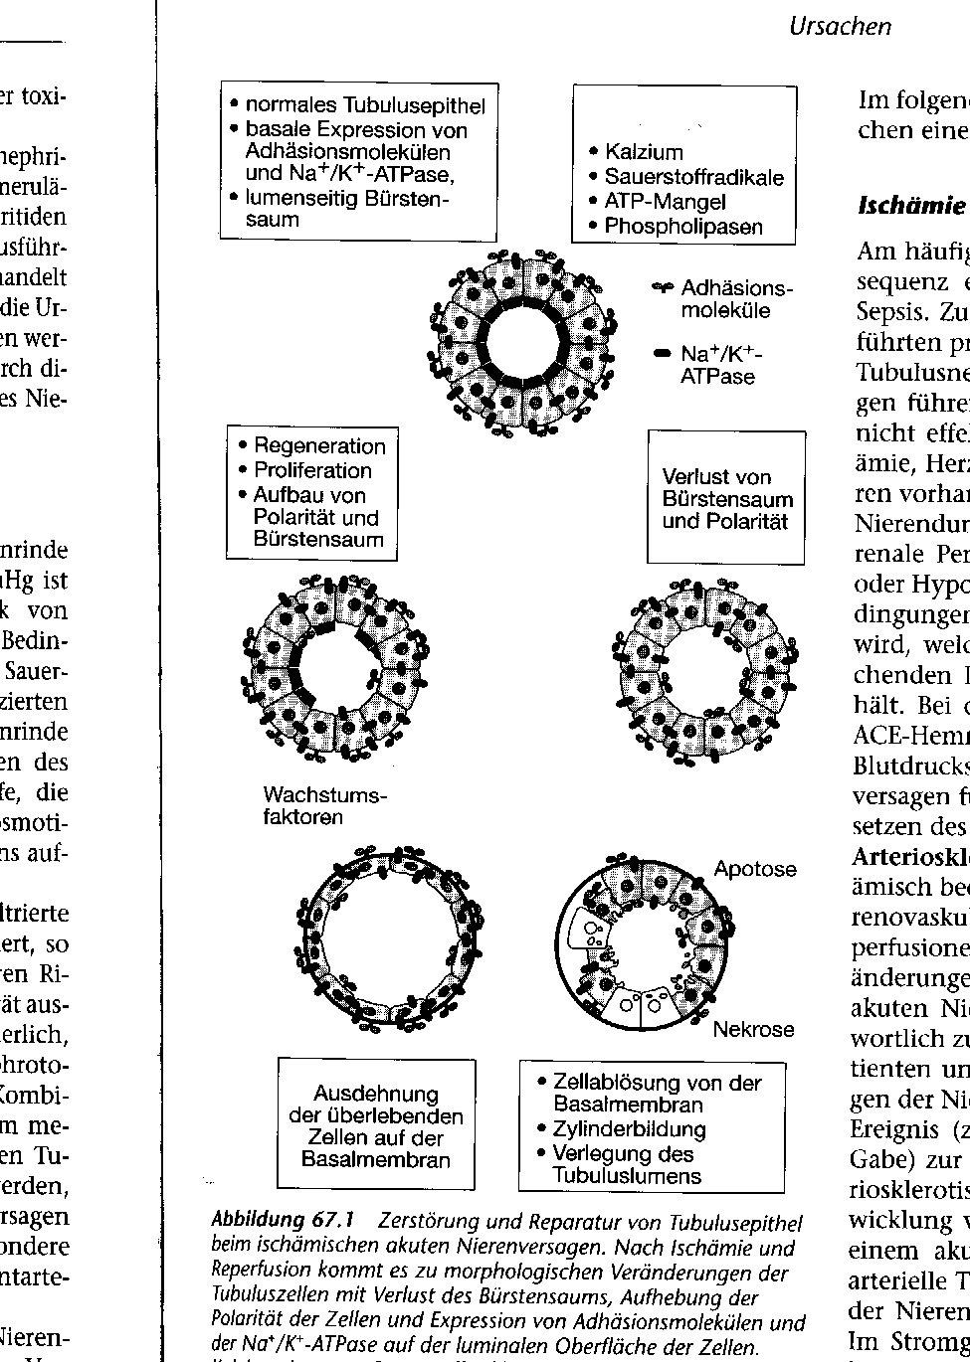
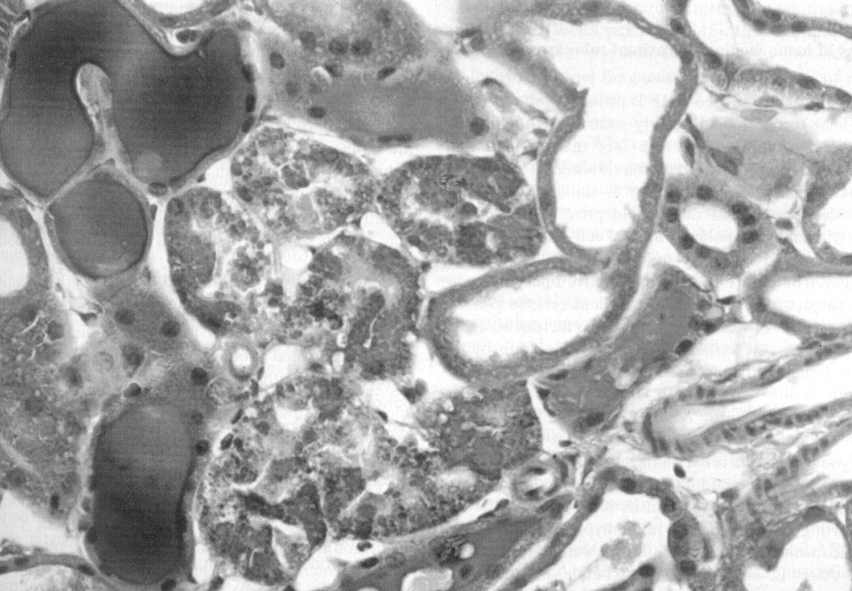
Pathophysiologie
zurück
G. Lonnemann und G.M. Eisenbach: Akutes Nierenversagen;
in Koch: Klinische Nephrologie 1. Aufl. 2001

Slide 11
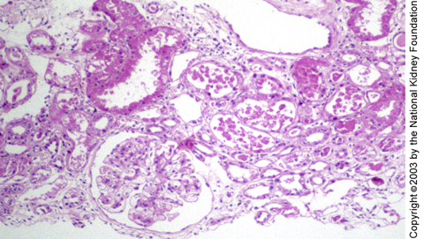
Akute Tubulusnekrose / aNV
Tubulsschädigung
Potenzial zur Regeneration
Aus Urin / Blut Exkretionsfraktionen messbar
http://www2.us.elsevierhealth.com/ajkd/atlas/
Notes:
In der Hausarztpraxis fast immer Anamnese bekannt

Slide 12
Akutes Nierenversagen (ANV) Stadien nach
RIFLE (ADQI) AKIN
 | Nierenfunktion |  | Urin
Risk | GFR ↓ > 25% Krea ↑ > 1,5fach |  | < 0,5 ml/kg/h über 6...12 h
Injury | GFR ↓ > 50% Krea ↑ 2-3fach |  | < 0,5 ml/kg/h über 12...24 h
Failure | GFR ↓ > 75% Krea ↑ 3fach oder > 4mg/dL |  | < 0,3 ml/kg/h über 24 h oder Anurie
Loss | Dialyse 4 Wo ... |  | 3 Monate
ESRD | Dialyse > 3 | Monate
 | Nierenfunktion | Urin
1 | Krea ↑ 1,5-2fach Krea ↑ > 0,3 mg/dL | < 0,5 ml/kg/h über 6...12 h
2 | Krea ↑ 2-3fach | < 0,5 ml/kg/h über 12...24 h
3 | Krea ↑ > 3fach oder Dialyse | < 0,3 ml/kg/h über 24 h oder Anurie

Slide 13
Management des ANV
Männlich 67 Jahre, 175cm, 74 kg, 155/100 mmHg
Flüssigkeitssubstitution 3L/d (evtl. ZVD beachten)
Absetzen von NSAR und ACE-I
Remission auf Kreatinin 320 μg/L (3,6 g/dL), K⁺ 5,2 mmol/L
Notes:
In der Hausarztpraxis fast immer Anamnese bekannt

Slide 14
MDRD-eGFR und chron. Niereninsuffizienz
< 65 Jahre
> 65 Jahre
2
3
4
5

Slide 15
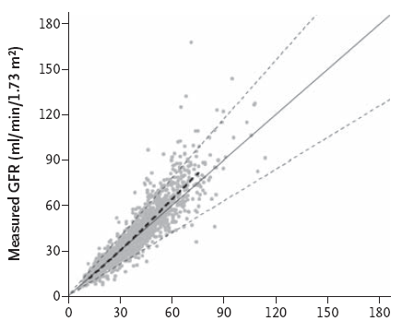
MDRD-eGFR
GFR (¹²⁵I-Iothalamat) [ml/min]
eGFR (ml/min)
5
4
3
2
1 (Proteinurie)

Slide 16
Prävanz der CKD > 3
Prävanz (%)

Slide 17
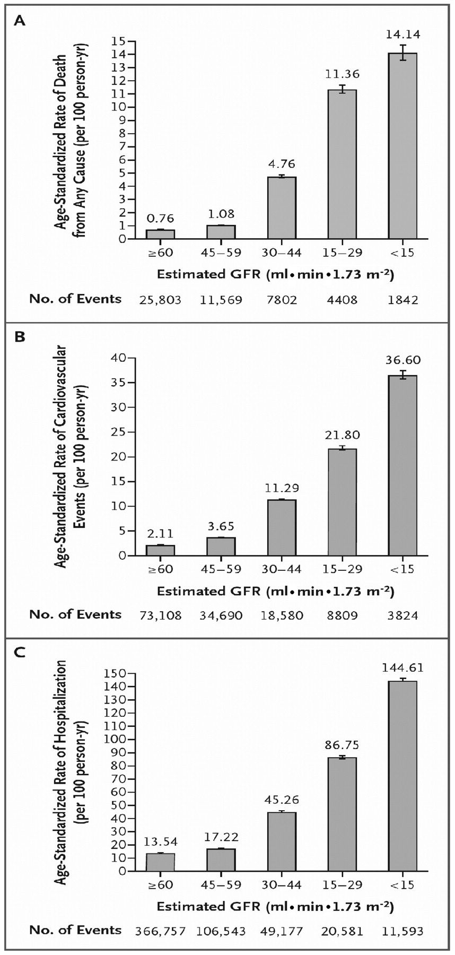
Nierenfunktion und Mortalität
Letalität
Ereignisse

Slide 18
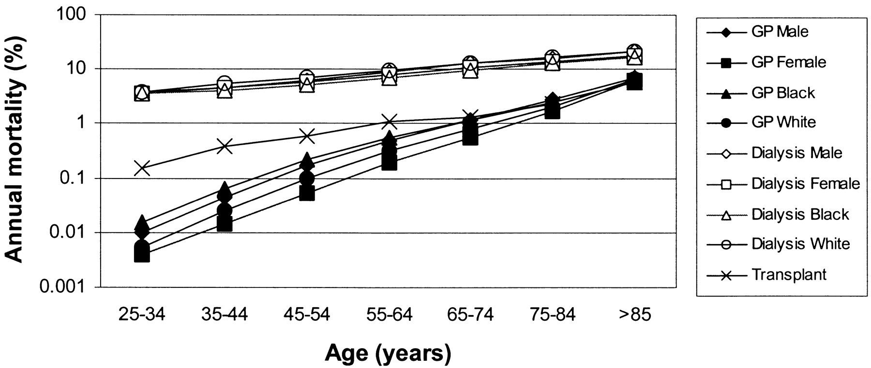
Mortalität bei Niereninsuffizienz vs Allgemeinbevölkerung
Notes:
Cardiovascular mortality defined by death due to arrhythmias, cardiomyopathy, cardiac arrest, myocardial infarction, atherosclerotic heart disease, and pulmonary edema in general population (GP; National Center for Health Statistics [NCHS] multiple cause of mortality data files International Classification of Diseases, 9th Revision [ICD 9] codes 402, 404, 410 to 414, and 425 to 429, 1993) compared with kidney failure treated by dialysis or kidney transplant (United States Renal Data System [USRDS] special data request Health Care Financing Administration form 2746 Nos. 23, 26 to 29, and 31, 1994 to 1996).

Slide 19
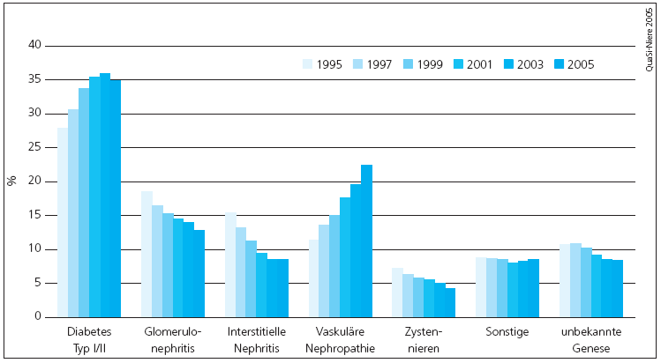
Rolle von Diabetes und Hypertonie
%

Slide 20
Nephrotisches Nephritisches
Syndrom
> 3,5 g Proteinurie/d
und/oder Eiweissmangelödeme
Dyslipidämie
Volumen – Hochdruck
Keine oder pathophysiologisch
nicht führende Erythrozyturie
Häufig normale Retentionswerte
Erkrankung der glomerulären Basalmembran
> Proteinurie i.d.R. unter 1,5 g/d
„Glomerulärer“ Hochdruck
Immer Retentionswerte erhöht
Immer dysmorphe Erythrozyten
Erkrankung der gesamten glomerulären Kapillarschlinge

Slide 21
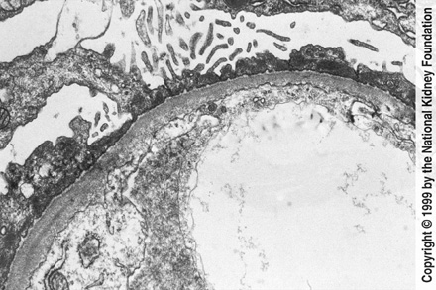
Minimal-change GN
Lichtmikroskopisch alles intakt
Elektronenmikros-kopisch fehlende Fussfortsätze
Meist nephrotisches Syndrom
http://www2.us.elsevierhealth.com/ajkd/atlas/
Notes:
In der Hausarztpraxis fast immer Anamnese bekannt

Slide 22
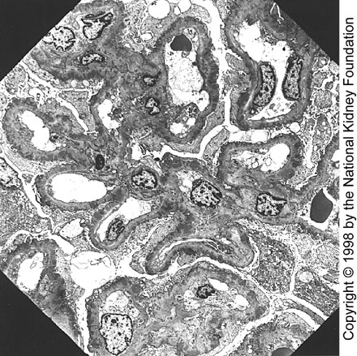
Membranöse GN Stadium 2 (von 4)
C3q IgM Depots an und in der Basalmemran
Stadien = Stand der Depotinkorporation
30 – 50% Spontanremission
15% Dialysepflichtigkeit
http://www2.us.elsevierhealth.com/ajkd/atlas/
Notes:
In der Hausarztpraxis fast immer Anamnese bekannt

Slide 23
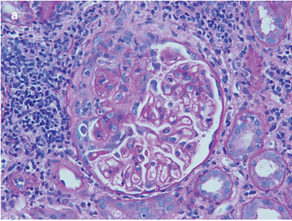
Glomerulärer Halbmond bei Rapid-Progressiver GN
zurück
Segmentale Nekrose und Fibrinisierung
Viele Grundkrankheiten möglich
Prognose sehr unterschiedlich
Kidney International (2007) 71, 360–365
Notes:
In der Hausarztpraxis fast immer Anamnese bekannt

Slide 24
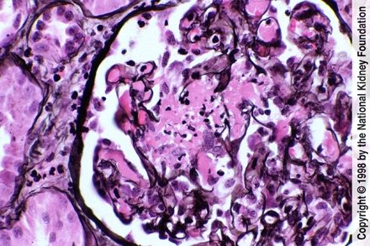
Anti Nukläre Cytoplasmatische Antikörper - Vaskulitis
zurück
Basalmembranrup-turen, fibrinoide Nekrose
Immun-histochemisch negativ
ANCA und Lamp-2 assoziiert
http://www2.us.elsevierhealth.com/ajkd/atlas/
Notes:
In der Hausarztpraxis fast immer Anamnese bekannt

Slide 25
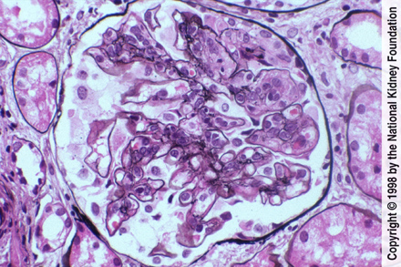
Lupus (SLE) - Nephritis
zurück
Klasse 1 bis 6 nach histologischem Typ
Subendotheliale Immunkomplex-depots
Assoziiert mit antinuklären Antikörpern (ANA) und SLE
ARA-Kriterien müssen erfüllt sein
http://www2.us.elsevierhealth.com/ajkd/atlas/
Notes:
In der Hausarztpraxis fast immer Anamnese bekannt

Slide 26
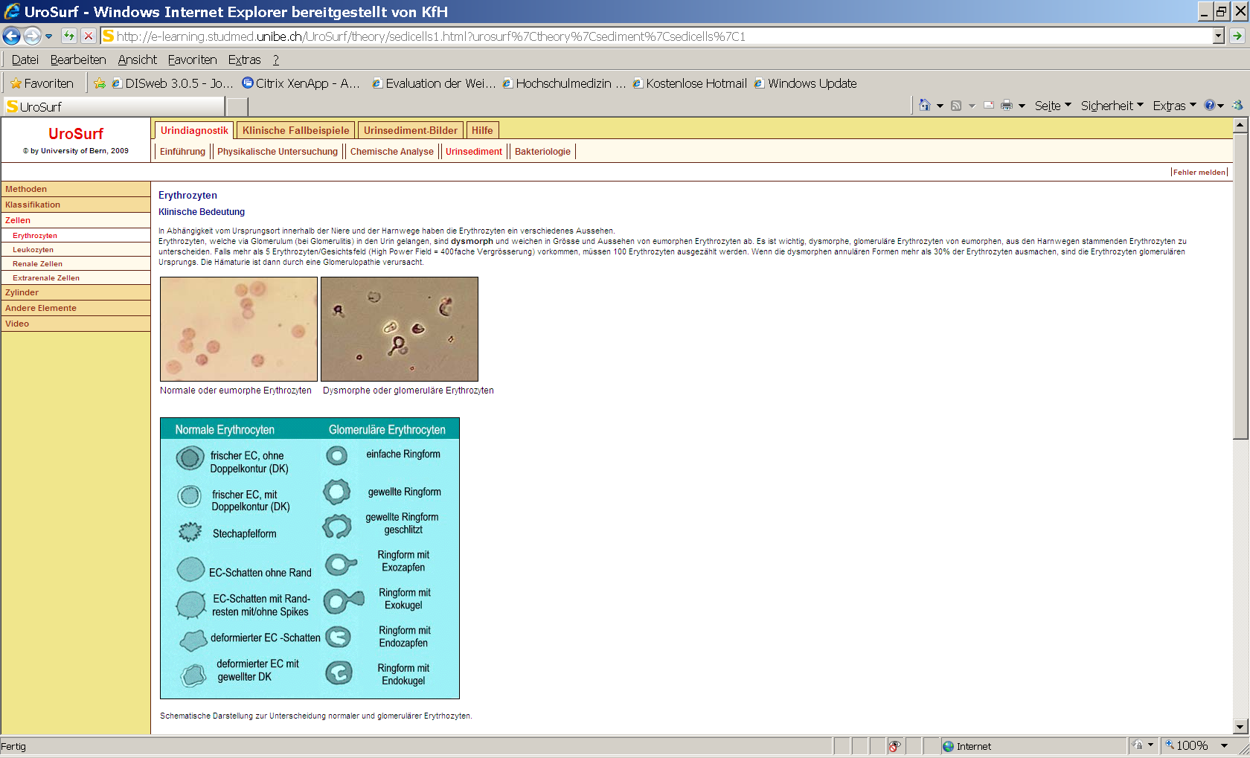
Dysmorphe Erythrozyten

Slide 27
Zusammenfassung und Schlussfolgerung

Slide 28
Chronische Niereninsuffizienz
Männlich 67 Jahre, 175cm, 74 kg, 155/100 mmHg
Ca 1,9 mmol/L, PO₄ 1,9 mmol/L, PTH 80 mmol/L
pH 7,24, Bic 18,4 mmol/L, BE – 8,3
HbA1_{c} 7,8%
Hb 6,3 mmol/L (10,4 g/dL)
Notes:
In der Hausarztpraxis fast immer Anamnese bekannt

Slide 29
Niereninsuffizienz
Begleiterkrankungen und Komplikationen
Renale Anämie
Atherosklerose
Polyneuropathie
Renale Hypertonie
Metabolische Azidose
Renale Osteopathie, Hyperparathyreoidismus
Oligurie
Anurie
Isosthenurie
Schrumpfnieren
Überwässerung, Ödeme

Slide 30
Progression der Niereninsuffizienz
Metabolisch Elektrolyte Volumen Hämodynamik
Chronisch-Kompensiert
Vigilanzstörung
Sehstörung
Appetit ⇓, Übelkeit, Erbrechen
Hautjucken
Krämpfe, Koma
Sensible Störungen
Muskelzucken
Motorische Störungen
Pulmonale Überwässerung
(Lungenödem)
Hypertensive Krise
Linksherzversagen
(Perikardreiben)
Urämie
Herzrhythmusstörungen
Akut oder chronisch dekompensiert

Slide 31
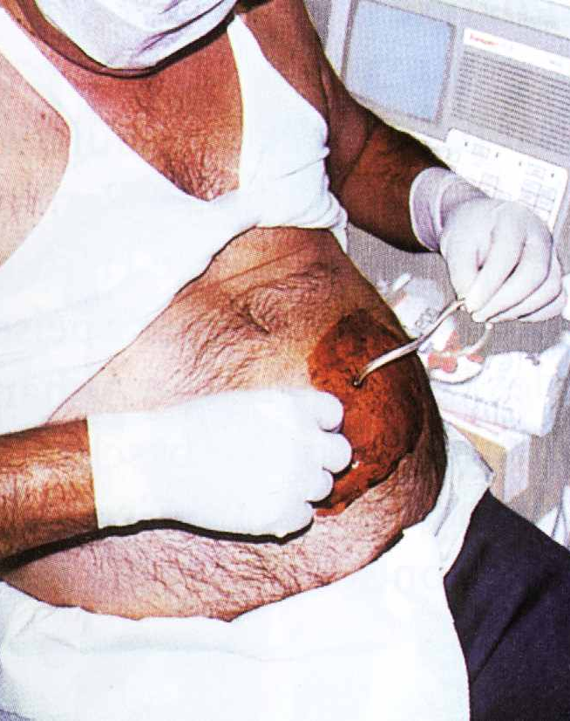
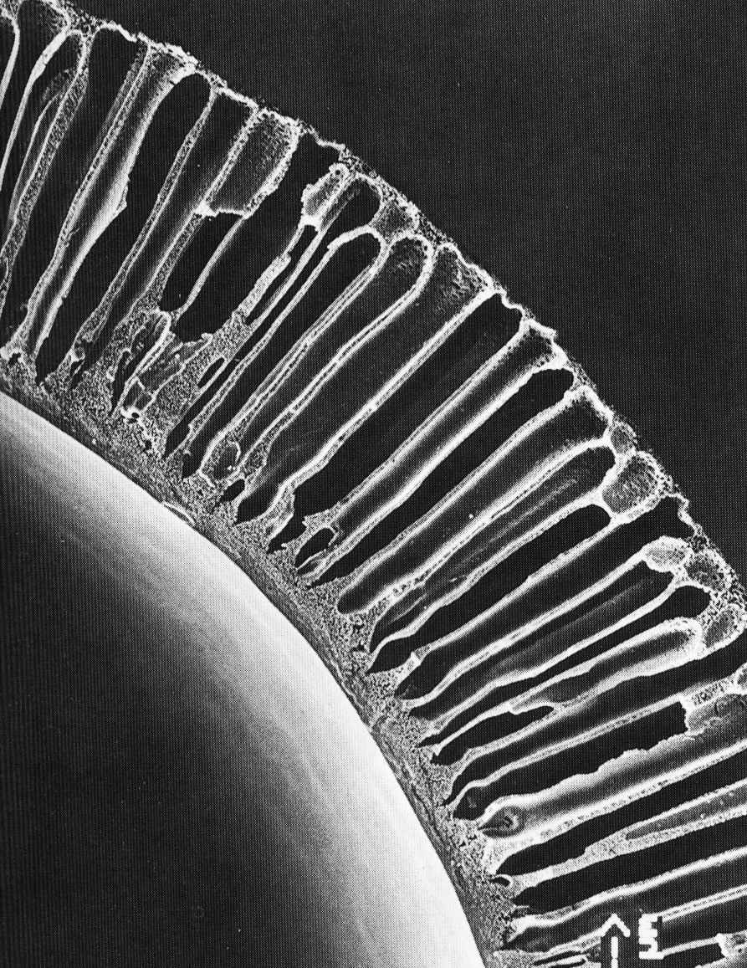
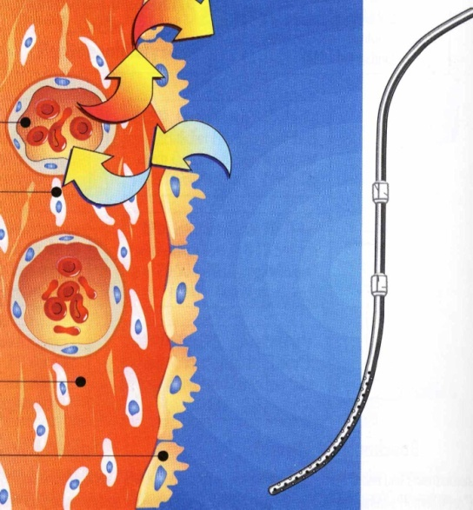
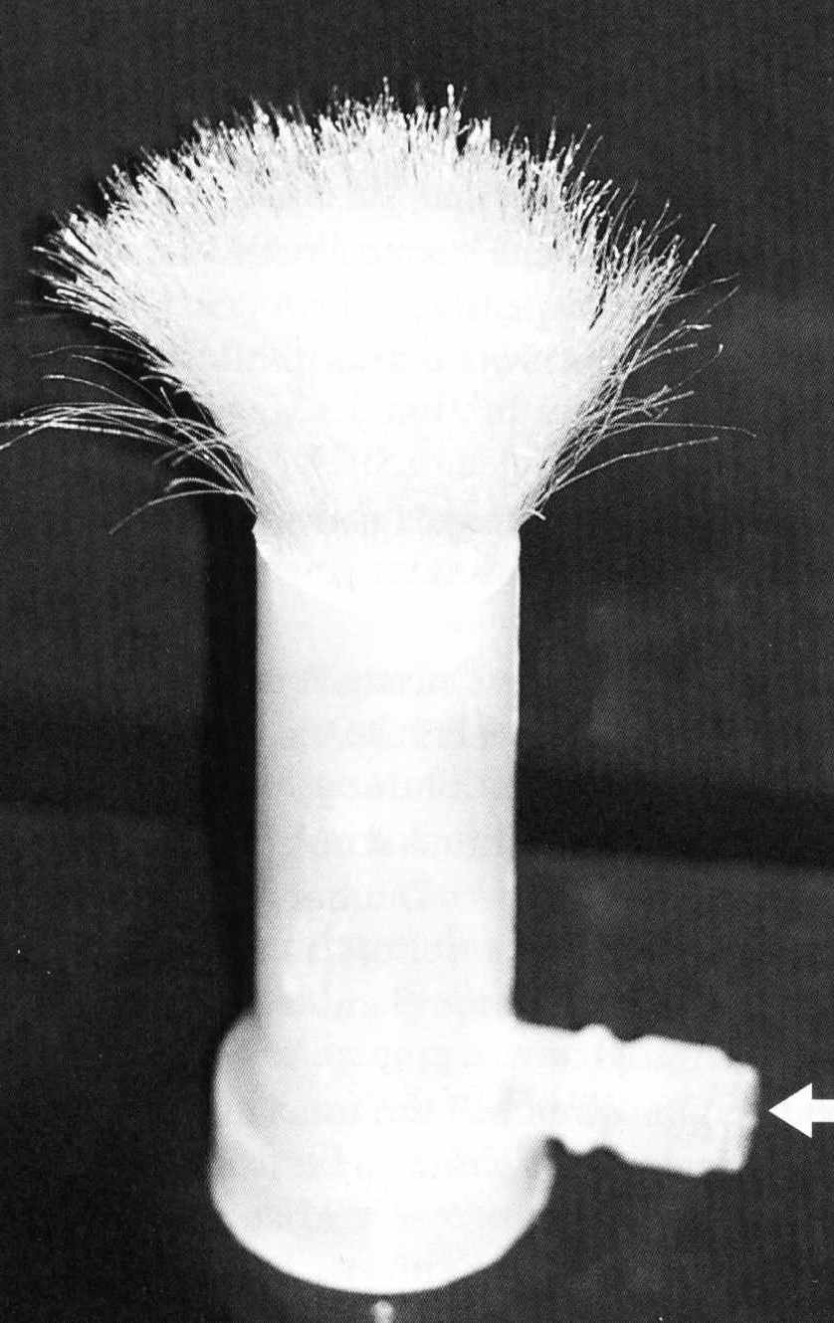
Differentialtherapie der terminalen Niereninsuffizienz
Peritoneum
„Wasserseite“
Mesothel
„Blutseite“
Stofftransport
Tenckhoff-Peritonealkatheter
Intraperitoneale Kapillaren
Venöser Abfluss
Stofftransport
Hämofilter
oder Dialysator
Dialysat
500mL/min
„arterielles“ Blut

Slide 32
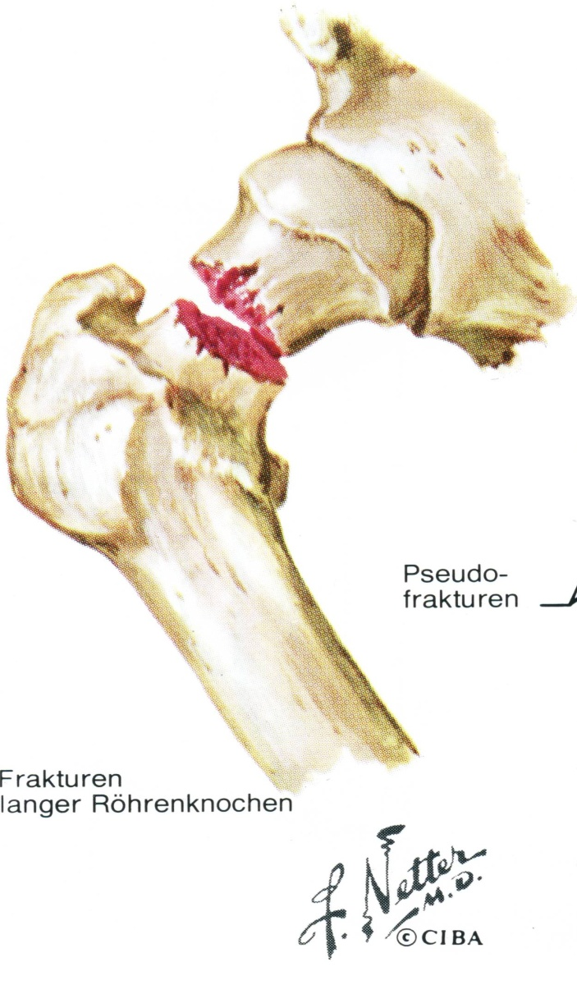

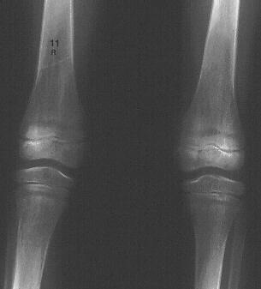
Renale Osteodystrophie
zurück

Slide 33
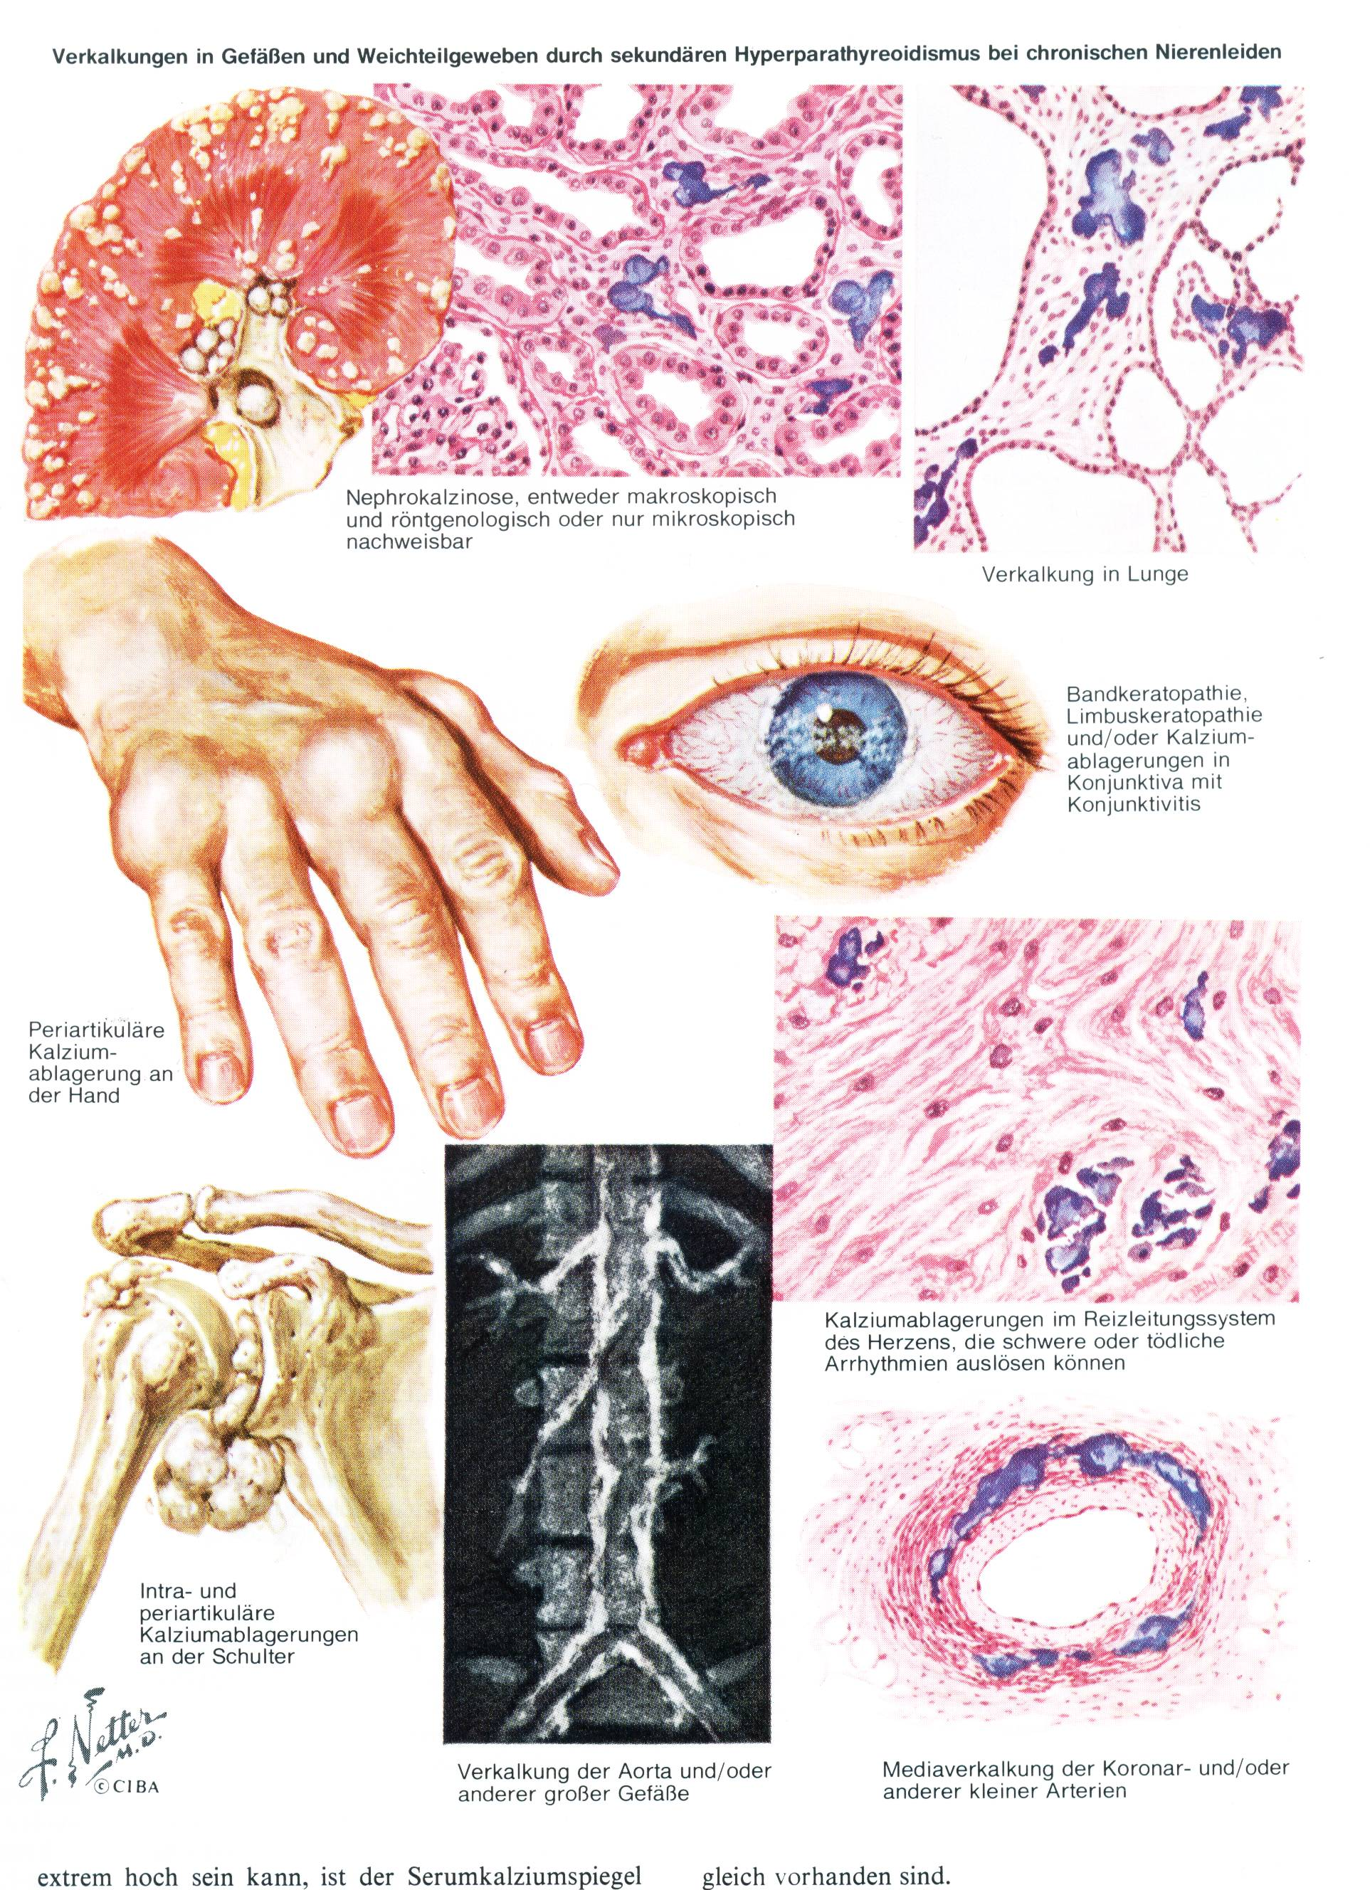
Atherosklerose I
zurück

Slide 34
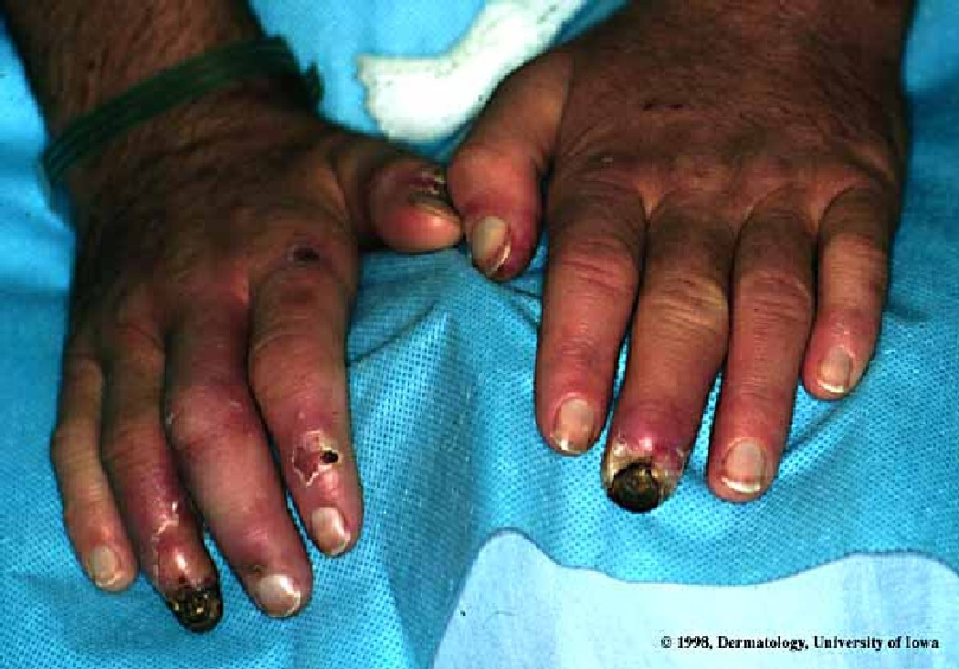
Atherosklerose ? II
zurück

Slide 35
PTH und Mortalität
n=143
*
Adjusted mortality rate
Serum iPTH level [ng/mL]

Slide 36
Calcium und Mortalität
*
Adjusted mortality rate
Serum Calcium level [mg/dL]

Slide 37
Phosphat und Mortalität
zurück
**
*
Adjusted mortality rate
Serum Phosphate level [mmol/L]

Slide 38
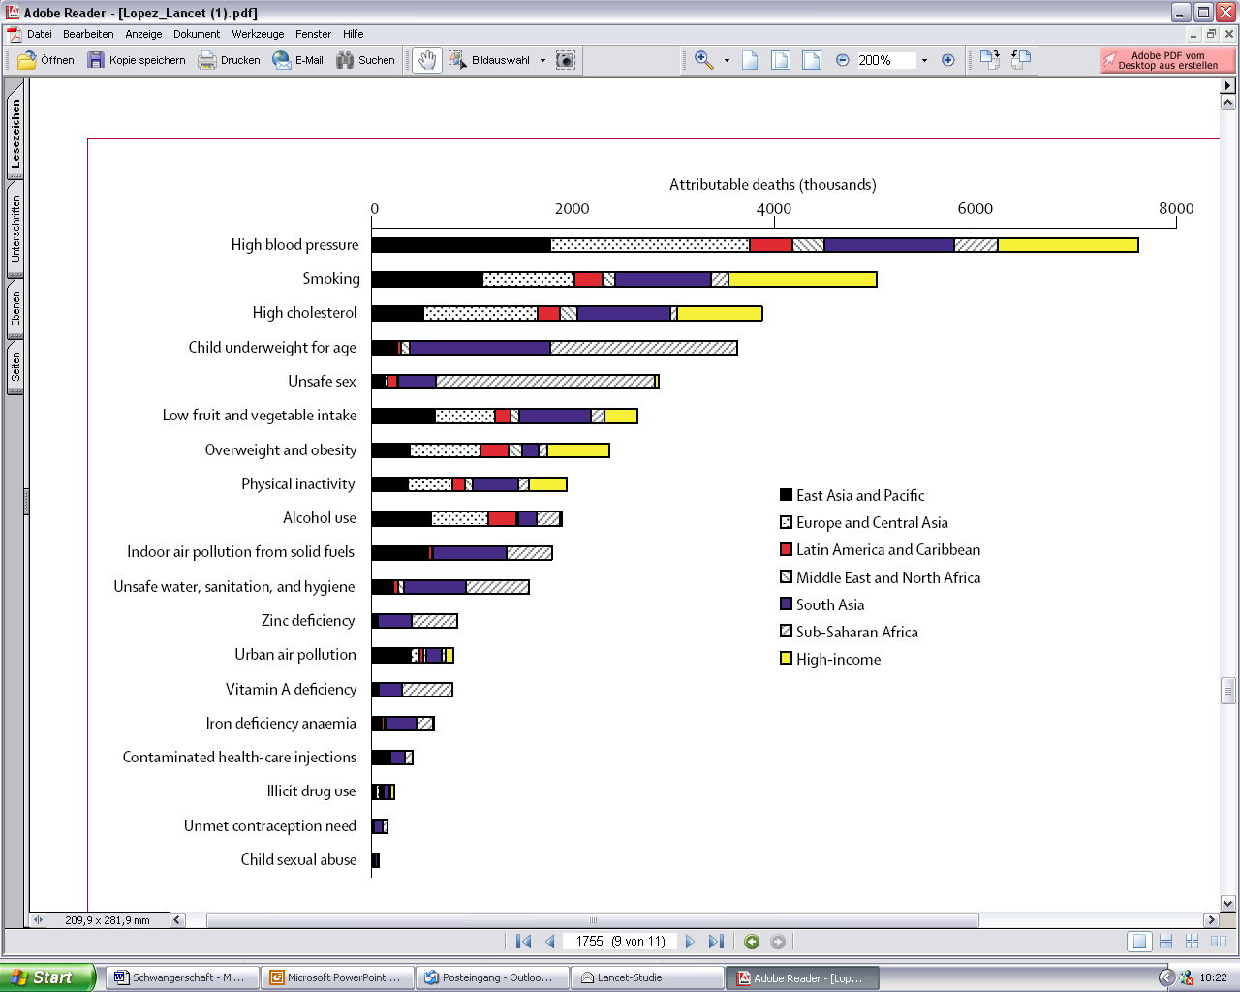
Global and regional burden of disease and risk
zurück
Notes:
38
Im Lancet werden regelmäßig die weltweit führenden Risikofaktoren veröffentlicht. Die Hypertonie steht hier bisher stets an vorderster Position –nicht nur in den westlichen Ländern, sondern auch in Asien und Afrika, in Schwellen- und Entwicklungsländern.
Es folgen weitere klassische Risikofaktoren, wie Rauchen, Hypercholesterinämie, Übergewicht, Bewegungsmangel usw.

Slide 39
Systolischer Blutdruck und cv. Risiko
zurück
Weitere Risikofaktoren* | SBD (mmHg)
 | 120–129 | 130–139 | 140–159 | 160–179 | ≥180
Keine
1–2
≥3 oder Organschäden oder Diabetes
Klinische Begleiterkrankung
Durchschnittliches kardiovaskuläres Risiko / 10 Jahre
Zusatz-Risiko für Morbidität Mortalität
Gering………….
<15%........................... <4%
15–20%........................ 4–5%
20–30%........................ 5–8%
>30%............................ >8%
Mäßig……………
Hoch…………….
Sehr hoch……….
*Alter, Raucherstatus, Dyslipidämie, frühzeitige KV-Erkrankung in der Familienanamnese, abdomin. Adipositas,
C-reaktives Protein
39
Notes:
39
Reference
2007 European Society of Hypertension-European Society of Cardiology guidelines for the management of arterial hypertension. Eur Heart J 2007;28:1462–1536

Slide 40
zurück
Inzidenz von Hypertonieformen
Primäre Hypertonie
90 %
10 %
Sekundäre Hypertonie

Slide 41
zurück
Inzidenz von sekundären Hypertonieformen
Renal :
parenchymatös
vaskulär
5 %
Endokrin:
Hyperaldosteronismus
M. Cushing
Phäochromozytom
Sonstige:
Schlaf-Apnoe Syndrom
Aortenisthmusstenose
Kontrazeptiva
Lakritze / Drogen
Monogenetische Formen
5 %
Sekundäre Hypertonie

Slide 42
Allgemeinmedizinische Basisdiagnostik Hypertonie
zurück
Familien-, Eigen-, Medikamenten- und aktuelle Anamnese
körperliche Untersuchung
Labor:
  Blut: Hb, Kalium, Kreatinin, BZ,
  Urin: Protein, Glukose, Multi-Stix
Apparative Diagnostik:
  EKG, Rö-Thorax, abdominelle Sonographie, Augenhintergrund, 24h-RR-Messung

Slide 43
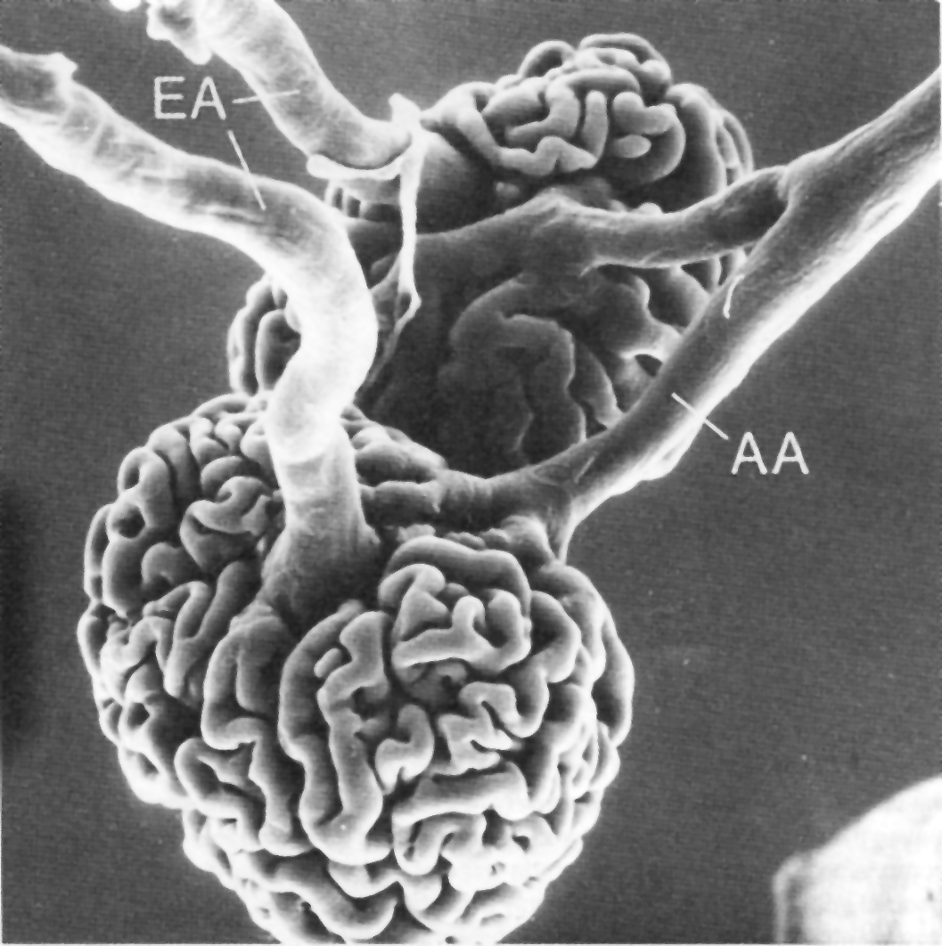
Angiotensin-II
induzierte
Albuminurie
Efferente
Arteriole
zurück
Ang II
Afferente
Arteriole
(Nikotin,
indirekt NSAR)
intraglomerulärer
Druck 
Albuminurie

Slide 44
Wirkung einer ACE-Hemmer Therapie auf den Verlauf der diabetischen Nephropathie
zurück
Typ I Diabetiker, Proteinurie >500 mg/die, S-Kreatinin <2,5 mg%
3 x 25 mg Captopril oder Plazebo
60% der Patienten hypertensiv, mittleres HbA_{1c} 11,5 %
40
30
Placebo (n = 202)
% Patienten
mit terminaler
Niereninsuff.
oder Tod
20
p < 0,005
Captopril
(n = 207)
10
0
0
1
2
3
4 Jahre

Slide 45
Grundlagen des sHPT
zurück
Time
Renal function
FGF-23 ↑
PO₄ ↑
Extra-osseous
calcific.
Calcitriol ↓
Ca ↓
PTH ↑
Ca ↑

Slide 46
Symptomatik des sHPT

Slide 47
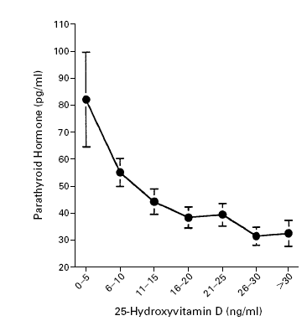
25-OH Vitamin D

Slide 48
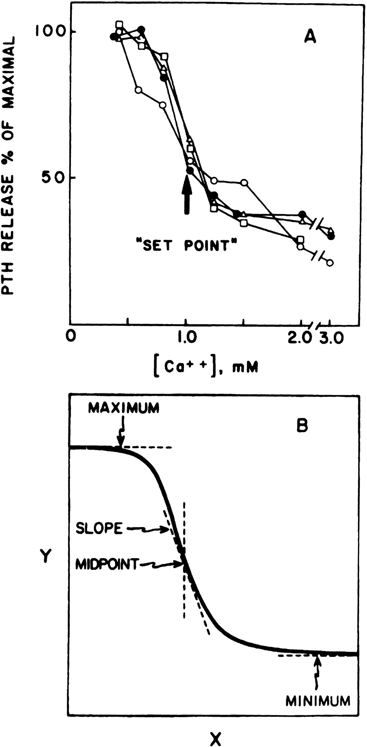
Ca⁺⁺ sensing normal und pathologisch
aHPT
sHPT

Slide 49
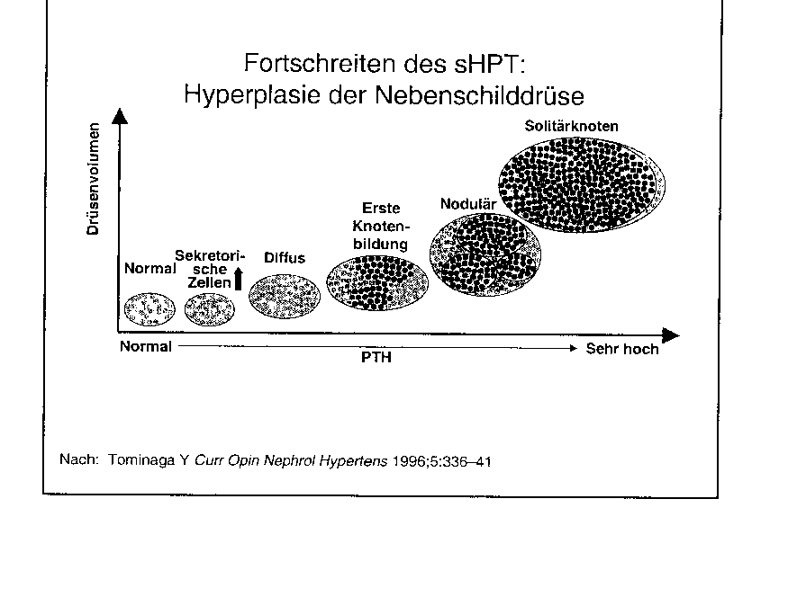
Hyperplasie der Parathyreoidea

Slide 50
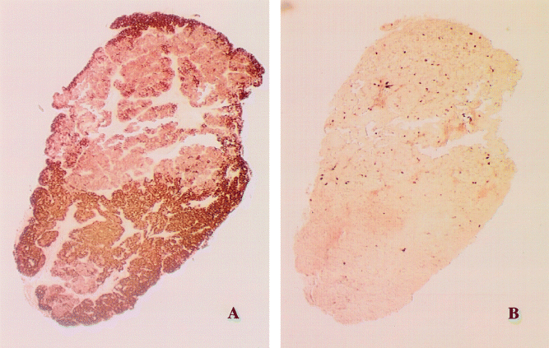
Noduläre Hyperplasie und CaR Rezeptordichte
Notes:
Immunohistochemical staining of (A) CaR and (B) PCNA in consecutive sections of hyperplastic parathyroid tissue from a uremic rat. Kidney International 55 (4), 1284-1292.

Slide 51
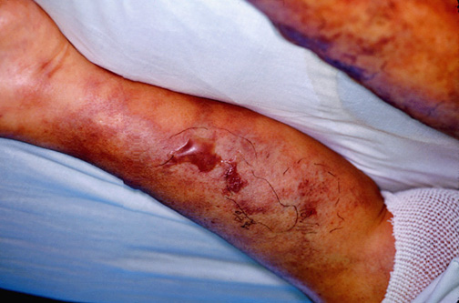
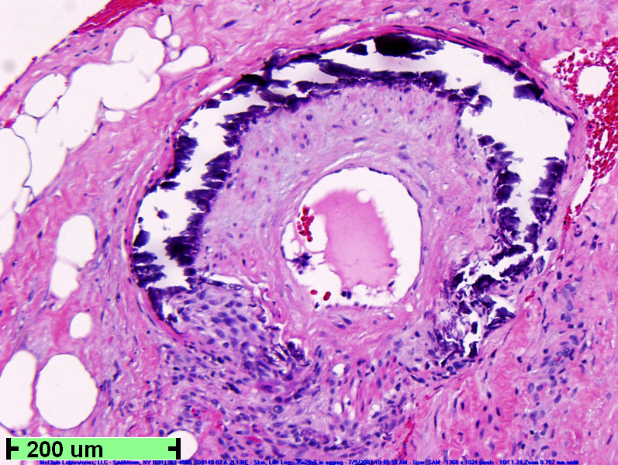
Calciphylaxie

Slide 52
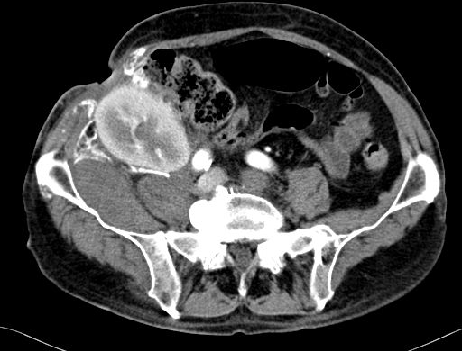
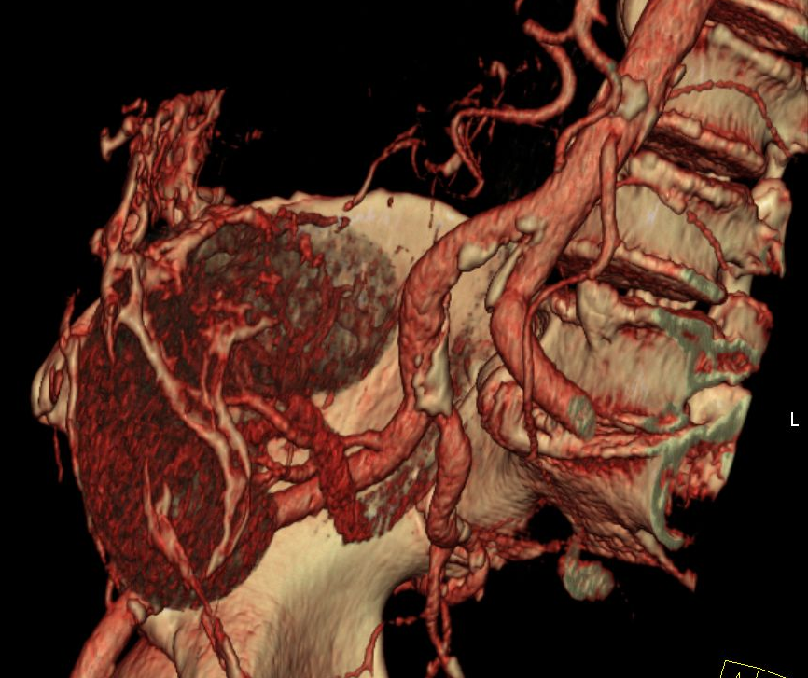
Extraossäre Kalzifikation

Slide 53
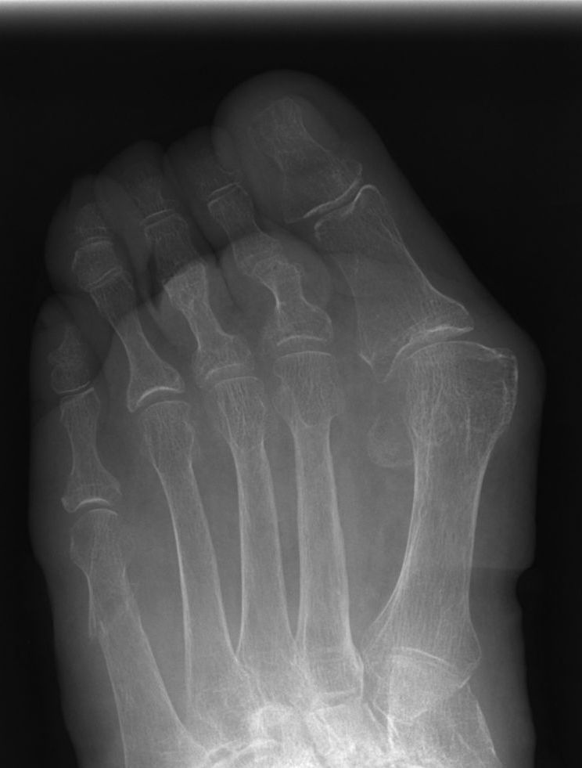
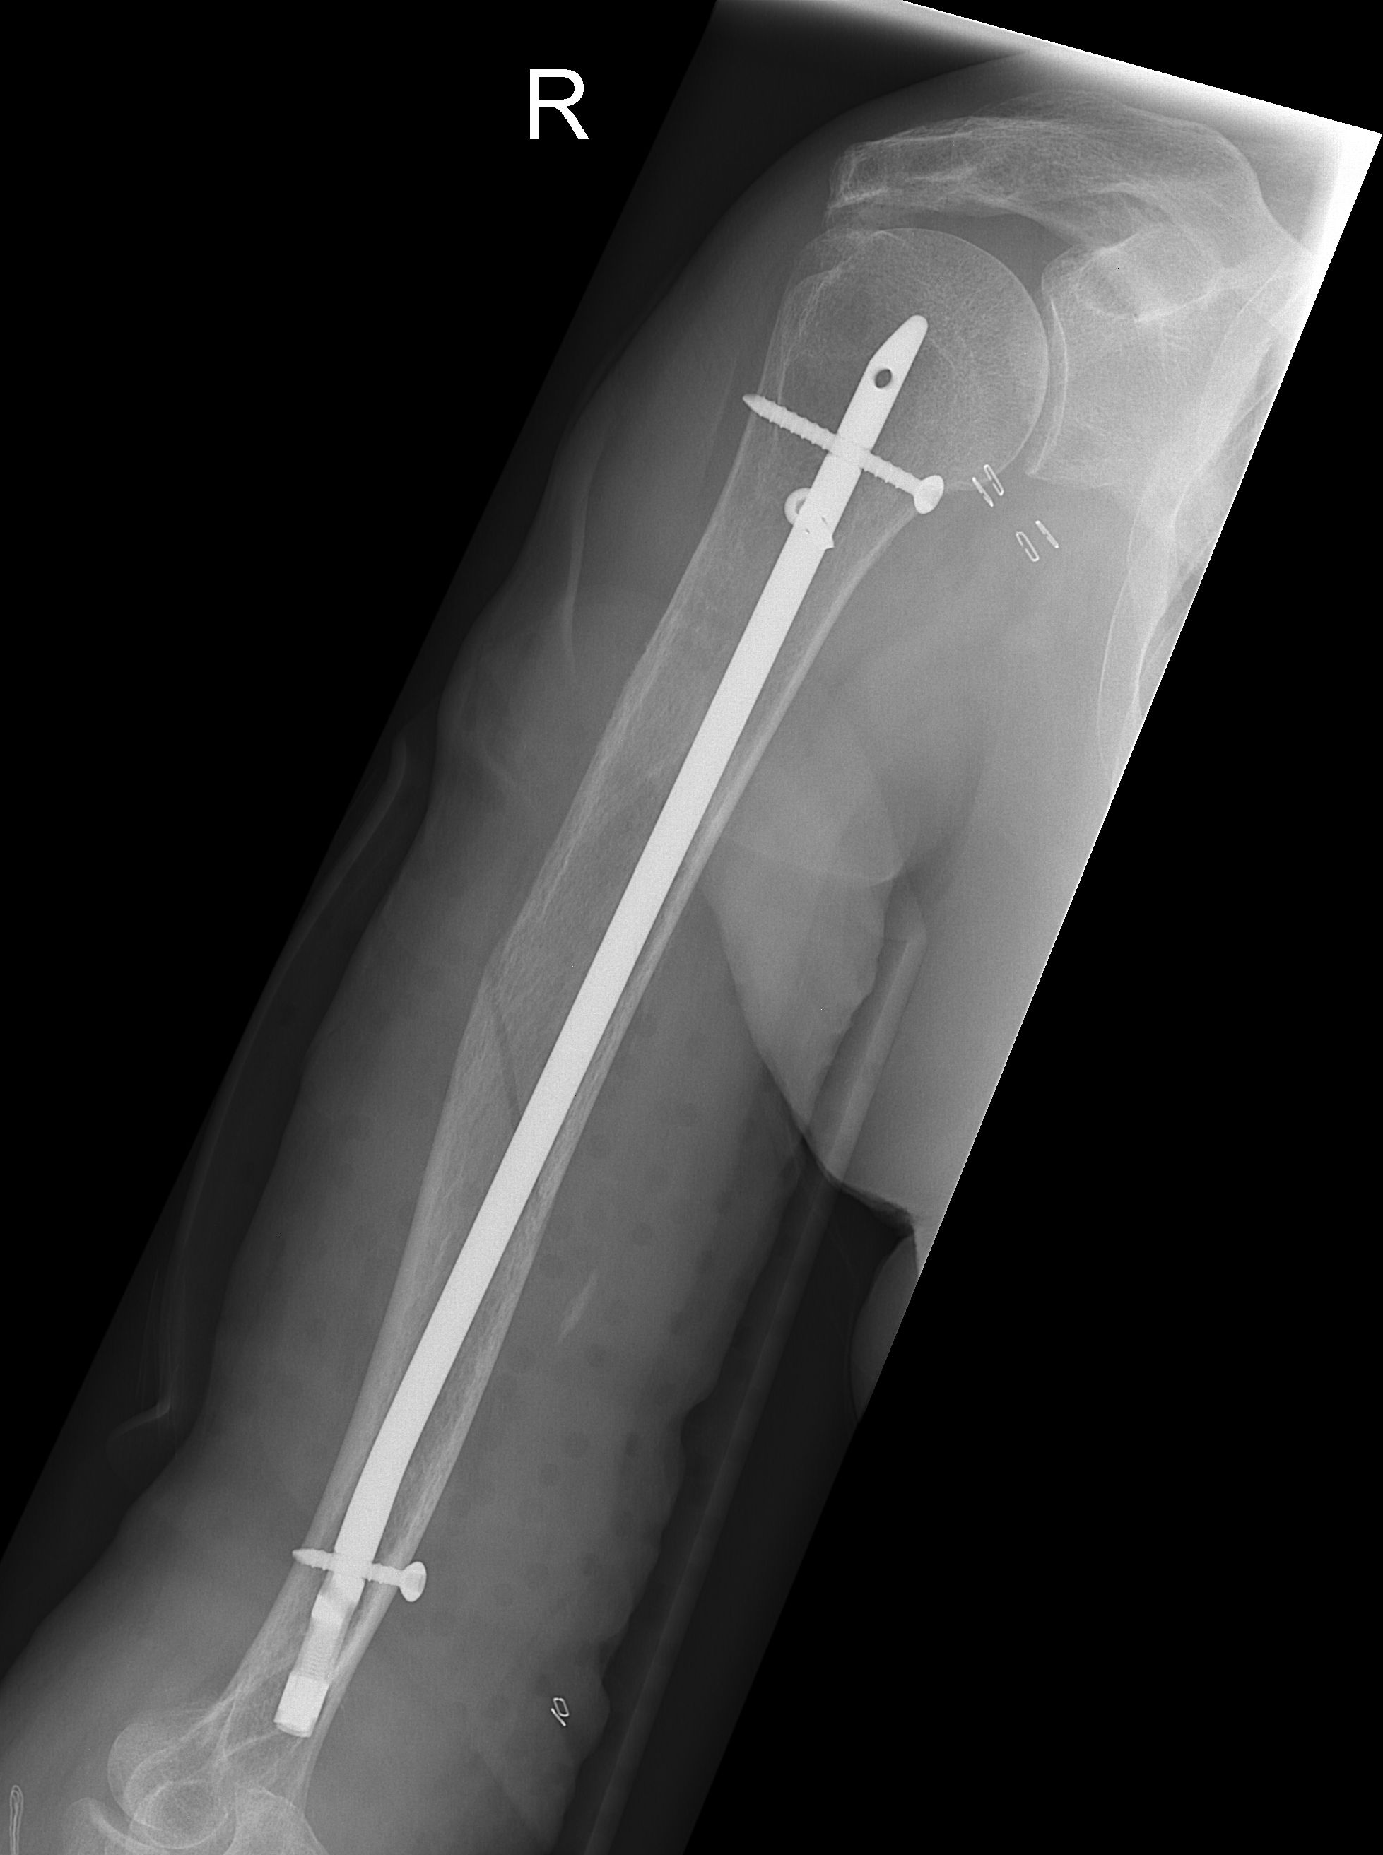

Knochen ↔ Gefässe ??
sHPT

Slide 54
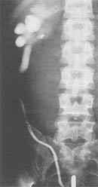
Harnstauungsniere
zurück

Slide 55
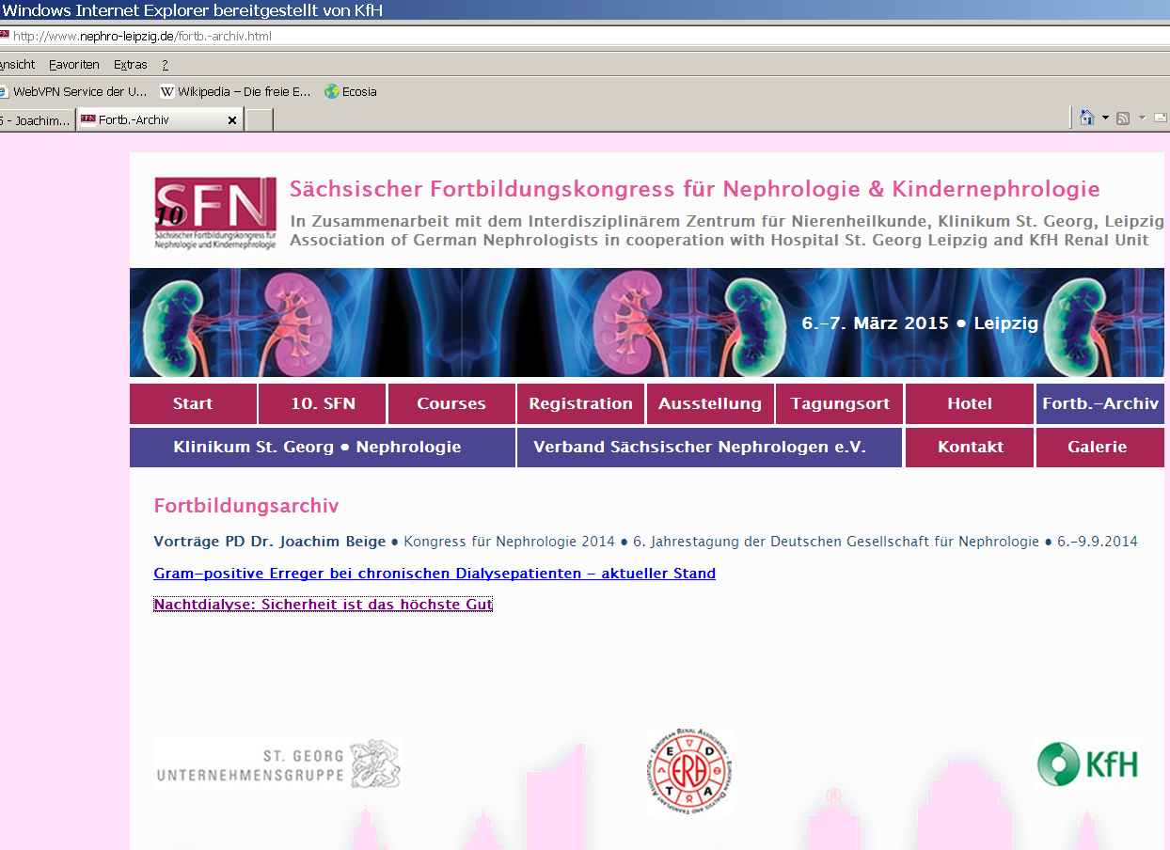
www.sanktgeorg.de
www.nephro-leipzig.de

Slide 56
Azidose
zurück
pH = 6,1 + log ([HCO₃⁻]) /0,03 x pCO₂)
mval/L
Renale Ammoniumexkretion bei Gesunden unter diätetischer Säurebelastung

Slide 57
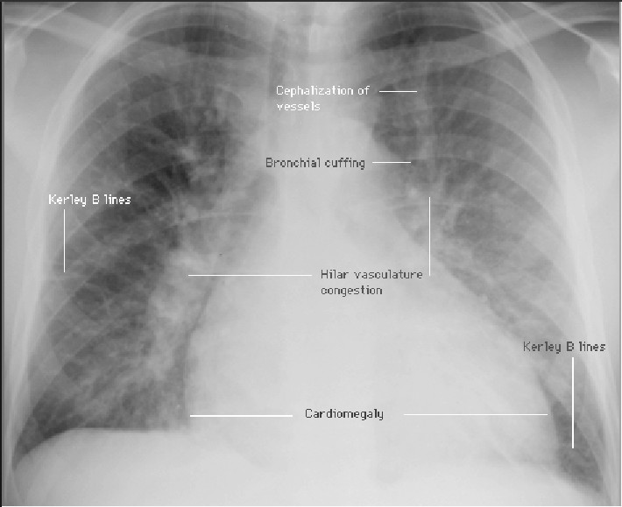
Lungenödem
zurück

Slide 58
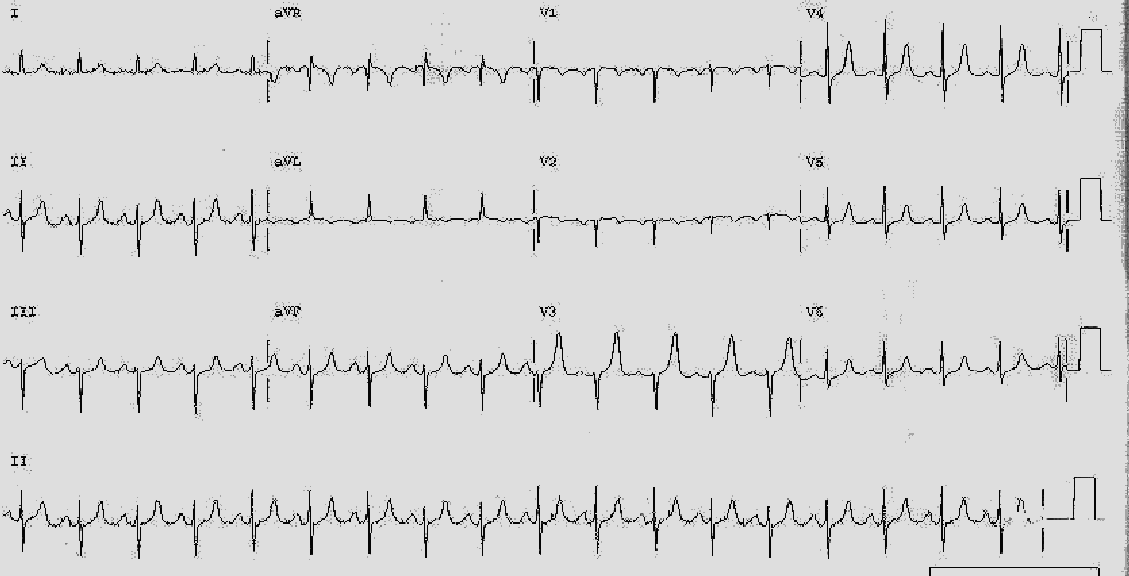
Hyperkaliämie – EKG I
zurück

Slide 59
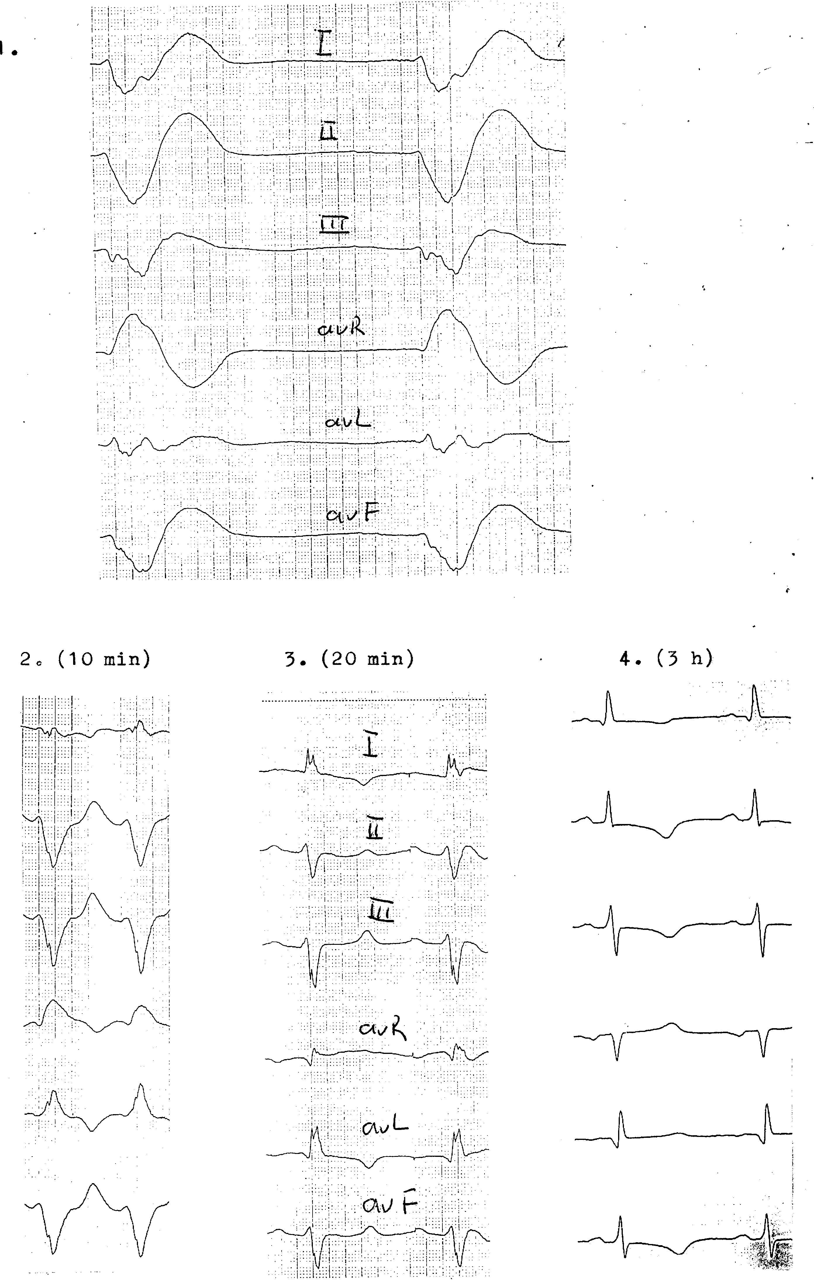
Hyperkaliämie – EKG II
zurück
Auffinden
Nach 10 min
Nach 30 min
Nach 300 min

Slide 60
Hyperkaliämie – Klinik
zurück
EKG – Veränderungen (T-Wellen)
Periorbitale und akrale Dysästhesien
Palpitationen
Motorische Störungen
Unwohlsein
Metallgeschmack

Slide 61
Renale Anämie
zurück
Multifaktorielle Genese (Epo, Hämolyse, KM-Depression, Eisen- und Vitaminmangel, Blutverluste)
Herzinsuffizienz
Luftnot
Anämie
Sauerstofftransportkapazität
Sympathikus

